Slide 1
Praktikum SDA 1:
Analisis Asimtotik
Program lu butuh dua jam.
Program gua cuma butuh dua detik.

Slide 2
Masalah
Perangkat Keras
Perangkat Lunak
Waktu dan Ruang
Komputer memiliki keterbatasan daya proses sehingga hanya bisa berjalan secepat semampunya.
Kode program yang terlalu rumit dapat menyebabkan ukuran program menjadi besar.
Namun, kode program yang terlalu sederhana dapat membebani kinerja komputer.
Kapasitas komputer terbatas, begitu juga waktu yang dimiliki pengguna.

Slide 3
Analisis
Tantangan 1
Tantangan 2
Tantangan 3
Perlu ada pengukuran efektivitas program
Kita butuh cara untuk menentukan apakah kode program yang ditulis cukup efektif dalam menyelesaikan masalah.
Dibutuhkan pemahaman tentang kompleksitas program
Kita harus paham kompleksitas program yang dibuat agar tepat dalam menyelesaikan masalah.
Dipilih cara yang paling tepat
Tiap masalah itu unik. Program yang dibuat harus tepat sesuai masalah yang dihadapi.

Slide 4
Analisis Asimtotik
lim(n→∞) n² + 3n = n²
lim(n→∞) 2^{n} + n² = 2^{n}
lim(n→∞) n! + 3n = n!
Hanya berlaku untuk data berukuran besar!
Analisis efektivitas program untuk kasus besar

Slide 5
Notasi Big-O
O(1) = tetap/konstan
O(log n) = logaritmik
O(n) = linear
O(n²) = kuadrat
O(n³) = kubik
O(k^{n}) = eksponensial
O(n!) = faktorial
Notasi ukuran efektivitas program

Slide 6
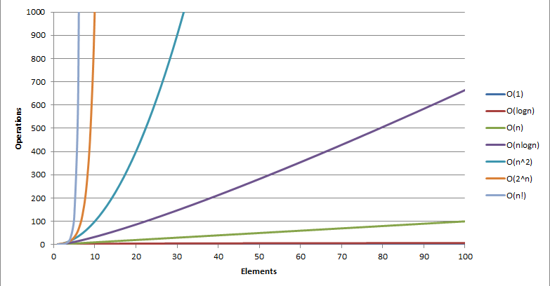

Slide 7
Implementasi

Slide 8
Sumber-Sumber Waktu
Perintah tunggal memiliki O(1).
Perulangan bisa memiliki O(log n), O(n), atau O(n^{k}) tergantung penggunaannya.
Recursion bisa memiliki O(log n) atau O(n^{k}) tergantung penggunaannya.

Slide 9
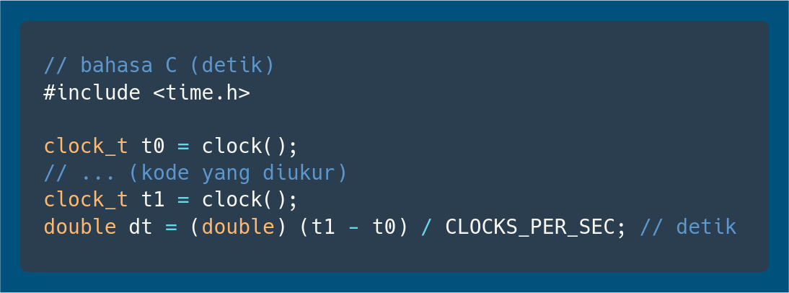
Pengukuran Waktu
bahasa C (detik)
#include <time.h>
clock_t t0 = clock();
// ... (kode yang diukur)
clock_t t1 = clock();
double dt = (double) (t1 - t0) / CLOCKS_PER_SEC; // detik

Slide 10
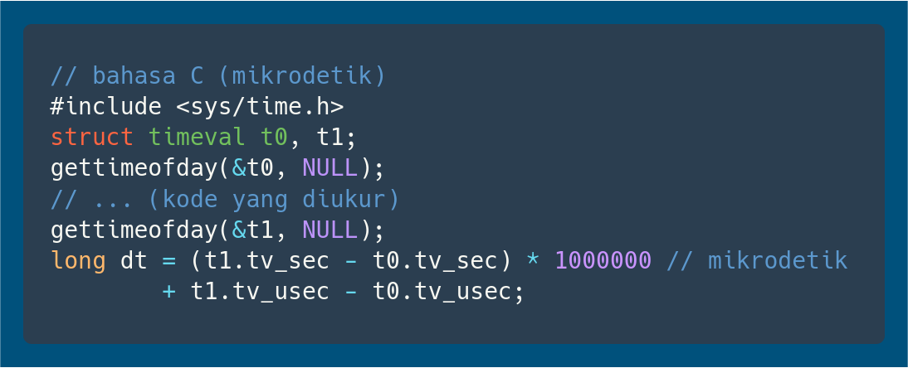
Pengukuran Waktu
bahasa C (mikrodetik)
#include <sys/time.h>
struct timeval t0, t1;
gettimeofday(&t0, NULL);
// ... (kode yang diukur)
gettimeofday(&t1, NULL);
long dt = (t1.tv_sec - t0.tv_sec) * 1000000
+ t1.tv_usec - t0.tv_usec; // mikrodetik

Slide 11
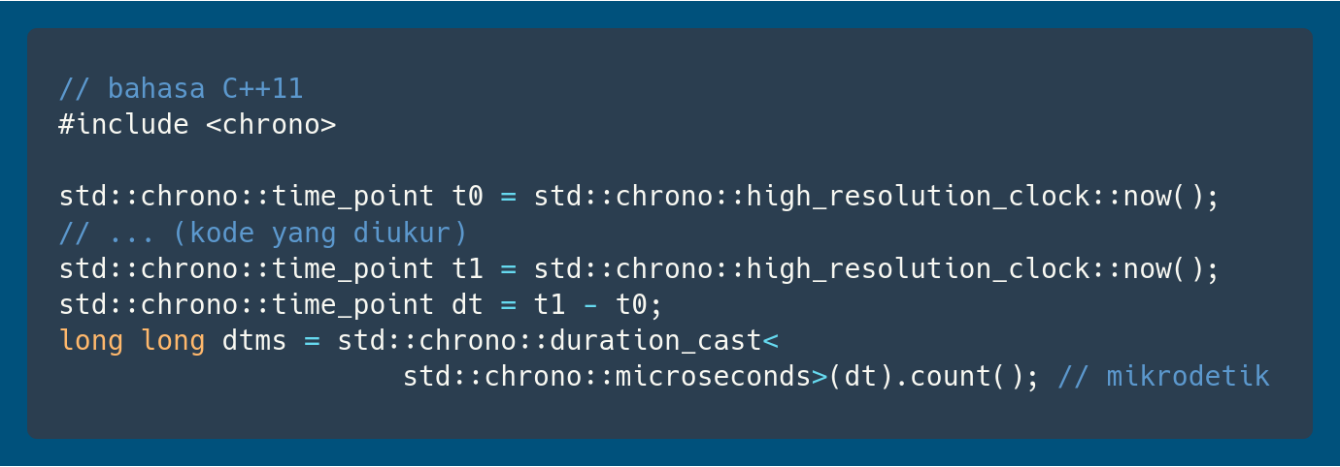
Pengukuran Waktu
bahasa C++11
#include <chrono>
std::chrono::time_point t0 = std::chrono::high_resolution_clock::now();
// ... (kode yang diukur)
std::chrono::time_point t1 = std::chrono::high_resolution_clock::now();
std::chrono::time_point dt = t1 - t0;
long long dtms = std::chrono::duration_cast<
std::chrono::microseconds>(dt).count(); // mikrodetik

Slide 12
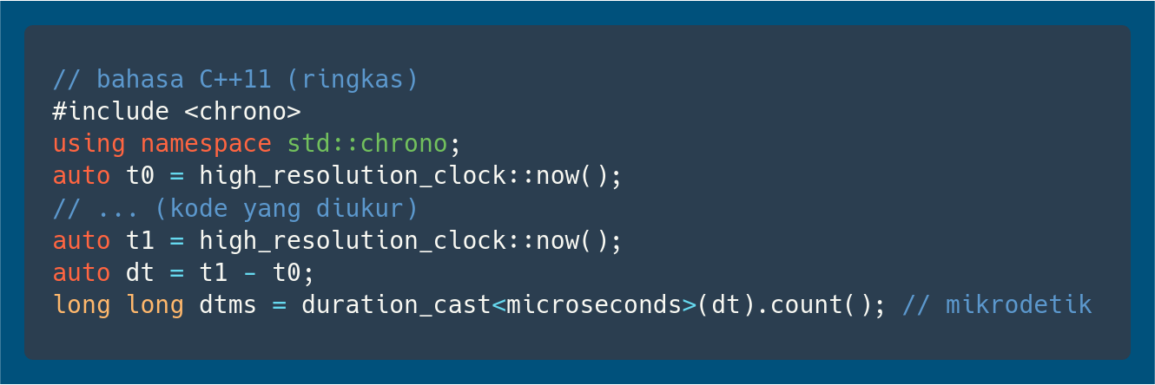
Pengukuran Waktu
bahasa C++11 (ringkas)
#include <chrono>
using namespace std::chrono;
auto t0 = high_resolution_clock::now();
// ... (kode yang diukur)
auto t1 = high_resolution_clock::now();
auto dt = t1 - t0;
long long dtms = duration_cast<microseconds>(dt).count(); // mikrodetik

Slide 13
Praktikum

Slide 14
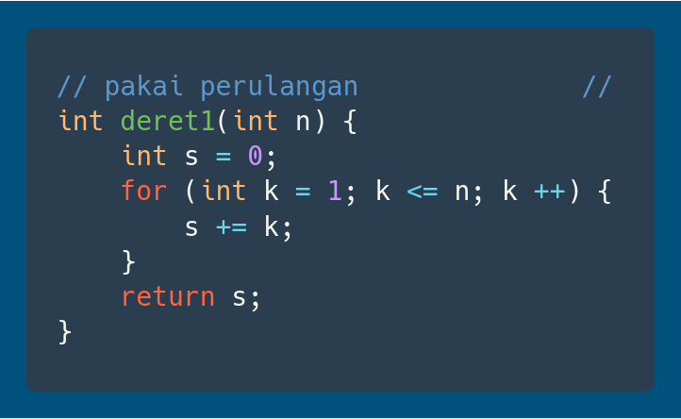
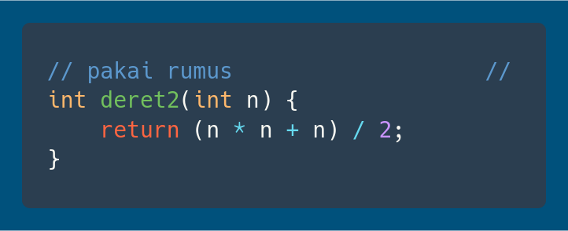
Deret Aritmetika
// pakai perulangan //
int deret1(int n) {
int s = 0;
for (int k = 1; k <= n; k ++) {
s += k;
}
return s;
}
// pakai rumus //
int deret2(int n) {
return (n * n + n) / 2;
}

